Slide 1
Ajax简介
Ajax简介
掌握Ajax应用程序的开发步骤
掌握XMLHttpRequest对象和常用方法
了解XMLHttpRequest响应的状态值含义
了解在Ajax回调函数中，使用DOM改变页面内容

Slide 2
Ajax 概念
Ajax概念
  Ajax 是Web 开发一个流行的词汇，全称 Asynchronous JavaScript and XML，异步的JavaScript和XML 。是几种技术的强强联合。
Ajax如何工作
  Ajax（即异步 JavaScript 和 XML）是一种 Web 应用程序开发的手段，它采用客户端脚本与 Web 服务器交换数据。
为什么要学习Ajax
  使用Ajax的最大优点，就是能在不更新整个页面的前提下维护数据。这使得Web应用程序更为迅捷地回应用户动作，并避免了在网络上发送那些没有改变过的信息。

Slide 3
Ajax应用到的技术
  基于 DHTML 和 CSS 的标准 Web 页面内容
  由 DOM(Document Object Model)实现动态显示与交互
  通过 XML 和 XSLT 进行数据交换以及处理
  运用 XMLHttpRequest 对象实现异步数据获取
  运用 JavaScript 整合上述技术

Slide 4
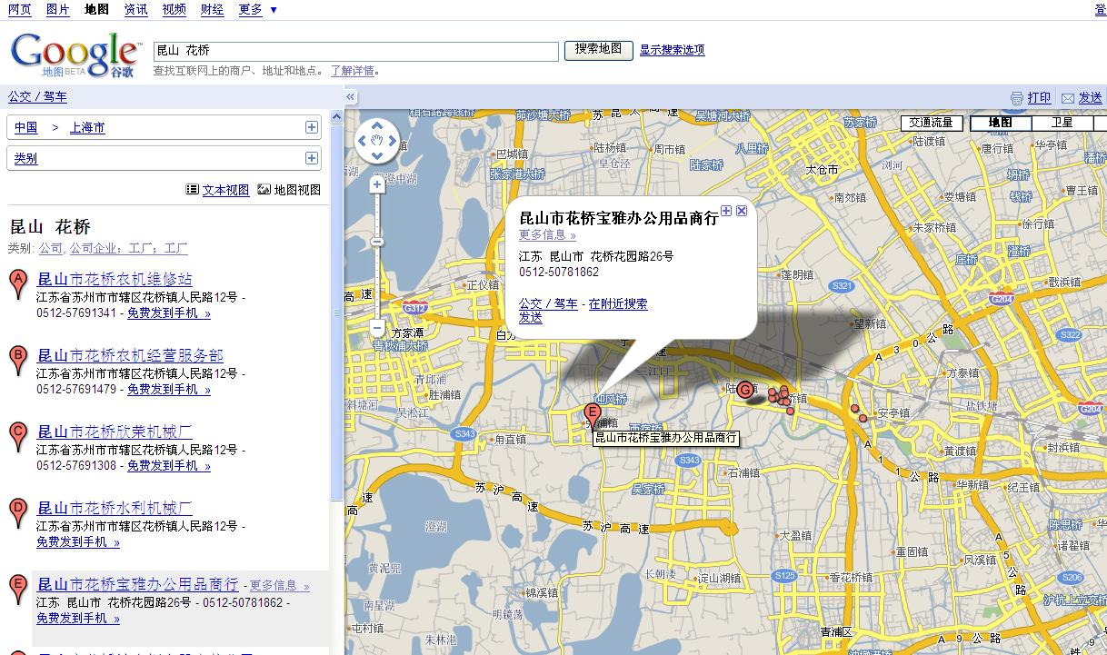

Slide 5
Ajax 交互流程
  1、用户在 Web 页面的交互动作触发 DOM 事件
  2、DOM事件处理者收到事件发生的消息处理
  3、事件处理者创建 XMLHttpRequest 对象，设置目标URL、HTTP方法(Get、Post)等内容，注册服务器响应的回调函数
  4、向服务器发生异步的HTTP请求
  5、异步请求发出后，浏览器不必等待服务器响应，用户可以继续与页面交互
  6、服务器收到请求后，指派对应的 Servlet 处理对应逻辑
  7、将结果数据序列化成 XML 作为响应内容，返回给浏览器
  8、调用在XMLHttpRequest对象上注册的回调函数
  9、回调函数解析响应内容 XML文档 ，依据其中的数据使用JavaScript 操纵DOM对象更新页面内容

Slide 6
Ajax Hello World
  用 Ajax 完成一个简单的 HelloWorld 程序步骤
  新建 html 或者 jsp 页面
  在页面中写出创建 XMLHttpRequest 对象的方法
  写出事件响应方法，用上面创建的对象发出异步的 Ajax 请求
  创建 Servlet 响应请求
  在页面完成回调方法，处理服务器端响应，改变页面效果

Slide 7
XMLHttpRequest对象简介
XMLHttpRequest对象简介
  XMLHttpRequest对象是整个Ajax开发的基础
  提供客户端和服务器异步通信的能力
  能够向服务器发出请求
  能够接收服务器的返回页面
  最早出现在IE，随着应用的广泛，渐渐推广到其他浏览器中

Slide 8
XMLHttpRequest对象创建
创建XMLHttpRequest对象
  不同的浏览器创建方法不同
  IE5.5或以上版本浏览器
    new ActiveXObject(‘XMsxml2.XMLHTTP’)
  较老版本的IE浏览器
    new ActiveXObject(‘Microsoft.XMLHTTP’)
  不支持ActiveX控件的浏览器
    new XMLHttpRequest()
  一般用三层嵌套方式来创建

Slide 9
XMLHttpRequest对象的方法
XMLHttpRequest 对象的方法
  abort：取消当前的 HTTP 请求
  getResponseHeader：获得响应内容的HTTP头信息
  open：初始化一个 HTTP 请求，指定请求方法(Get/Post)、URL、身份验证信息等
  send：发送一个 HTTP 请求到服务器
  setRequestHeader：设置 HTTP请求的头信息

Slide 10
XMLHttpRequest对象属性
XMLHttpRequest 对象的属性
  (1)就绪状态readystate：描述HTTP请求的状态
    0 表未初始化，即XMLHttpRequest 对象未创建open()方法未调用
    1 表XMLHttpRequest对象被创建，但请求未发出send()未调用
    2 表HTTP请求已经发出正在处理中，这时可以取得HTTP头信息，但是HTTP内不可用
    3 表HTTP响应内容部分数据可用，但响应还没有完成
    4 表服务器响应完成，可以从属性 responseBody、responseText 中获得完整响应内容
  (2)响应主体 responseBody：以无符号字节数组描述响应内容正文
  (3)响应流 responseStream：以 IStream(二进制数据流) 形式描述响应内容正文
  (4)响应文本 responseText：响应内容正文的纯文本形式
  (5)响应 XML responseXML：以XML Dom 描述响应内容正文，常用
  (6)状态代码 status：HTTP 状态码，常见的有200、404等
  (7)onreadystatechange：指定当发生就绪状态变更事件时的处理者，通常是JavaScript 函数

Slide 11
XMLHttpRequest对象方法
用open方法创建一个请求
  open(method,url,asynchronous,user,pwd)
  method: 请求类型，get或post
  url: 请求地址，可以绝对也可以相对，可以附带查询字符串
  Asynchronous: 可选参数，请求同步还是异步，默认为true同步
  user,pwd: 可选参数，请求的用户名和密码，没有则省略
  例： xmlhttp.open(“get”,”ajax.jsp?aa=bb&cc=dd”)

Slide 12
XMLHttpRequest对象方法
如果使用“get”方式发出请求，可以用下述办法
  url=“ajax.jsp?aa=bb&cc=dd”;
    xmlhttp.open(“get”,url);
    Xmlhttp.send(null);

Slide 13
XMLHttpRequest对象方法
如果使用“post”方式发出请求，必须用下述方法
    url=“ajax.jsp”; body=“aa=bb&cc=dd”;
    xmlhttp.open(“post”,url);
    xmlhttp.setRequestHeader(“Content-Type”,”application/x-www-form-urlencoded”);
    Xmlhttp.send(body);
  注意，如果url中包括查询字符串，则会显示在浏览器地址栏中

Slide 14
XMLHttpRequest对象方法
用send方法发送一个请求
  send(body)
  body为参数，表示发送至服务器的数据，格式为查询字符串格式
  例： body=“username=aa&password=bb”
  同步还是异步：
    如果使用同步方法，执行完send方法后阻塞，直到请求完成或超时才执行下一句语句
    如果使用异步方法，执行完send方法后阻塞，立刻执行下一句语句

Slide 15
XMLHttpRequest对象应用
使用onreadystatechange事件捕获请求的状态变化
    xmlhttp.onreadystatechange=function(){
      ……事件处理代码
    }
    xmlhttp.open();
    xmlhttp.send();
  事件绑定代码必须先于open和send代码，否则可能引起事件代码无法得到执行

Slide 16
XMLHttpRequest对象处理响应
使用responseText获得返回的文本
responseText可以获得以文本形式返回的数据结果，也就是所请求网页的html代码
使用responseXML获得返回的XML文档
  使用该方法须确定服务器端返回的是XML格式文档
  responseXML可以获得以XML形式返回的数据结果，其中，该XML文档已经解析完毕

Slide 17
XMLHttpRequest对象处理响应
其它XMLHttpRequest对象属性和方法
  Xmlhttp.abort() 立即中止请求的发送
  responseBody 返回未解码的二进制数据
  statusText

